Slide 1

3D model kosti z RTG snímků - tvorba a využití tvarových modelů
Ing. Ondřej Klíma
Fakulta informačních technologií, Vysoké učení technické v Brně
Božetěchova 1/2, 612 66 Brno - Královo Pole
iklima@fit.vutbr.cz
Projekt Traumatech
TA04011606
06.05.2016

Slide 2
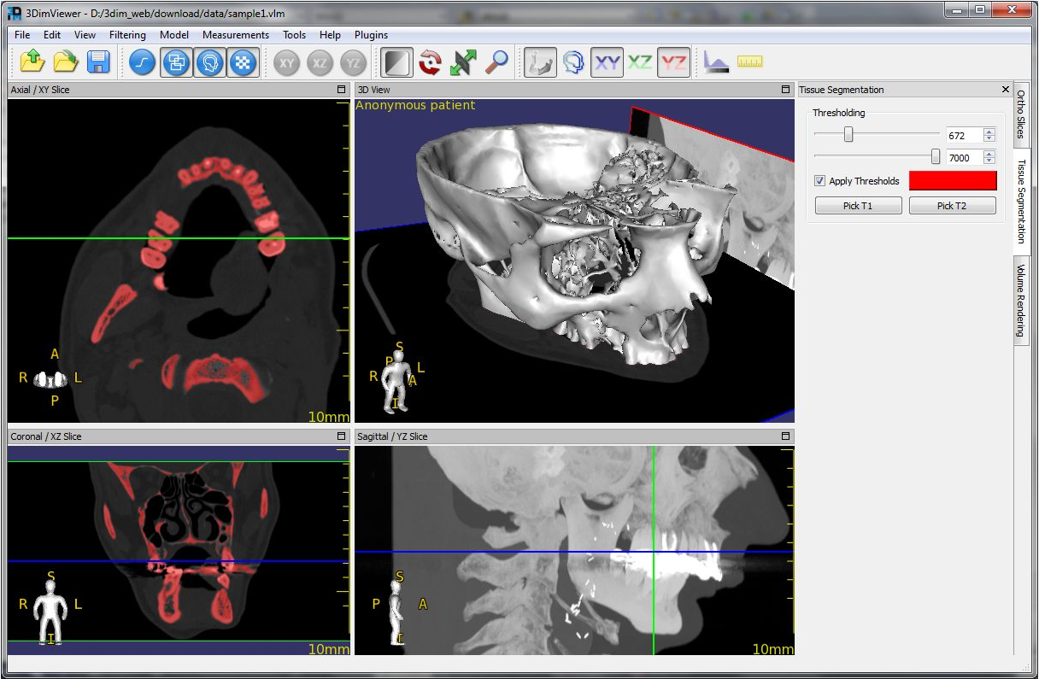
Rekonstrukce 3D modelu z CT dat
Standardně z CT snímku pomocí segmentace

Slide 3
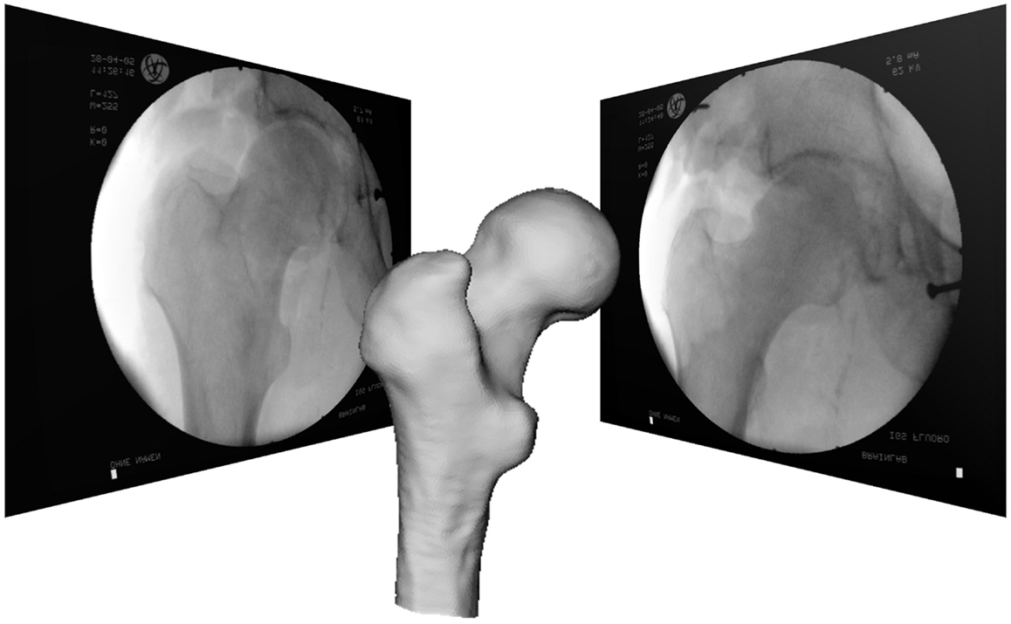
Rekonstrukce 3D modelu z RTG dat
Nově i z několika kalibrovaných RTG snímků

Slide 4
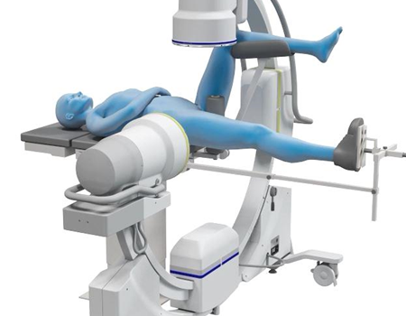
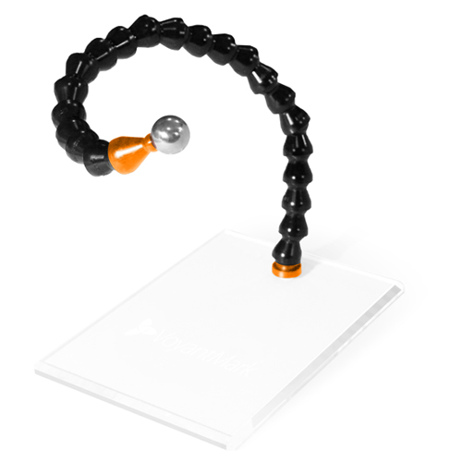
Kalibrace RTG snímků
Biplanární fluoroskopie
Kalibrační marker
Přesnější
Expozice současně
Pro obyčejné RTG

Slide 5
Motivace pro rekonstrukci z RTG snímků
Přínosy
Nižší cena vytvoření modelu
Menší radiační zátěž pacienta
Zvýšení dostupnosti tvorby 3D modelů
Omezení
Horší přesnost oproti modelů z CT snímků
Obtížně použitelné pro patologické případy

Slide 6
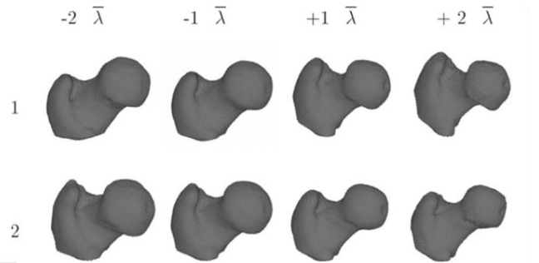
Anatomické atlasy
Statistický tvarový model
Deformovatelný 3D model kosti
Vytvořený ze sady CT snímků
Popisuje variabilitu tvaru dané kosti
Generuje nové tvary

Slide 7
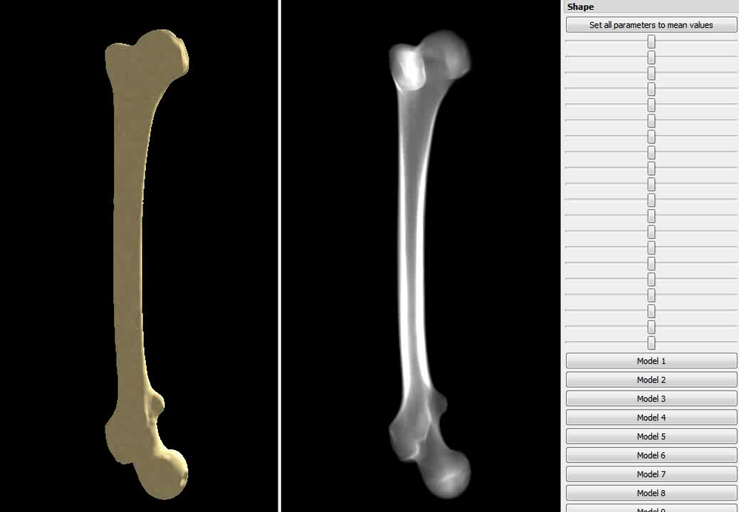
Tvarový model a vytváření virtuálních RTG snímků

Slide 8
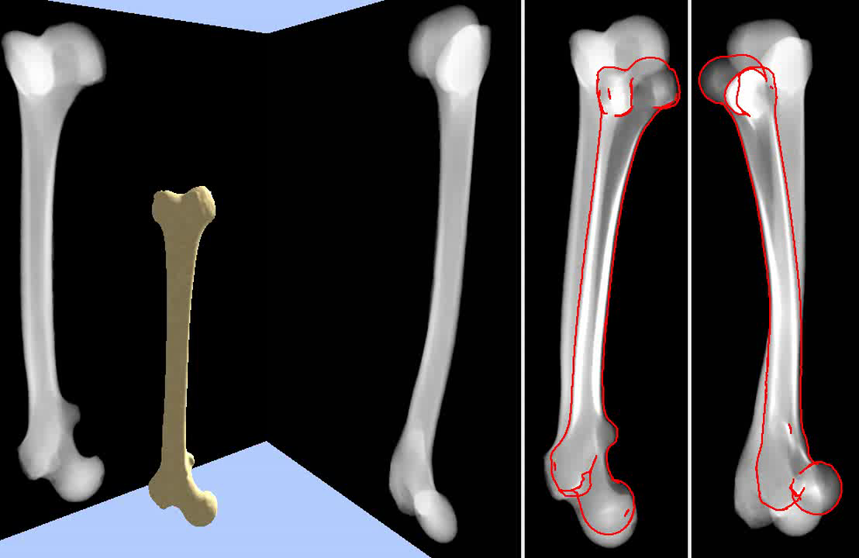
Registrace anatomického atlasu do RTG snímků

Slide 9
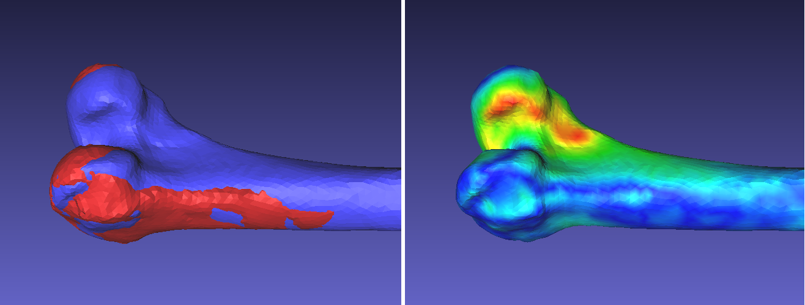
Přesnost rekonstruovaných modelů
Průměrná odchylka | 1,02 – 1,23 mm
Maximální odchylka | 7,10 – 7,69 mm
Rychlost rekonstrukce | 3,19 – 14,46 s
0 mm
6,62 mm

Slide 10
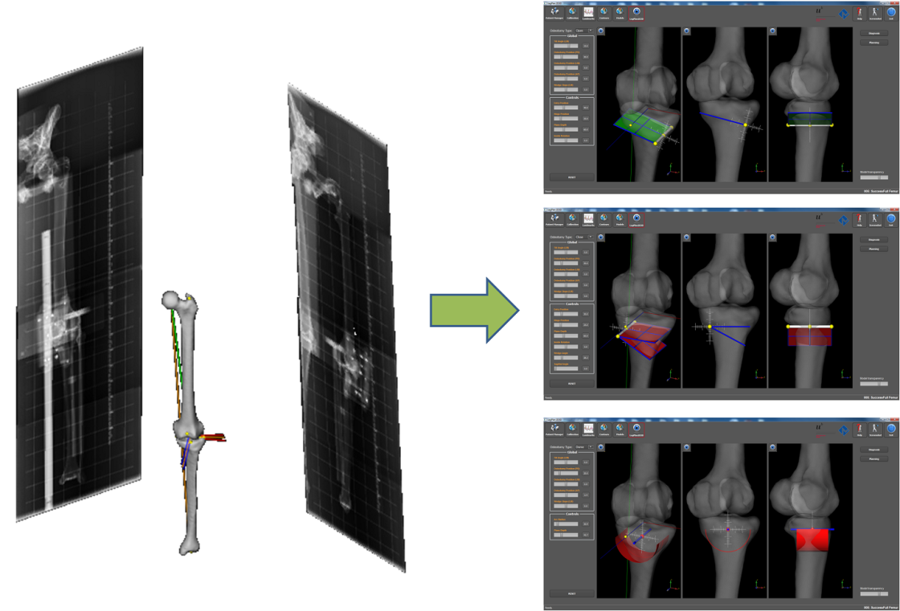
Příklad využití
Předoperační plánování

Slide 11
Děkuji za pozornost!

